Slide 1
SKYPE
Подготовила: Бокова Светлана,
Группа - АВБ-12

Slide 2
ЧТО ТАКОЕ SKYPE?
Skype - бесплатное программное обеспечение с закрытым кодом, обеспечивающее шифрованную голосовую связь через Интернет между компьютерами, а также платные услуги для звонков на мобильные и стационарные телефоны. Есть возможность вместо изображения с веб-камеры передавать изображение с экрана монитора.

Slide 3
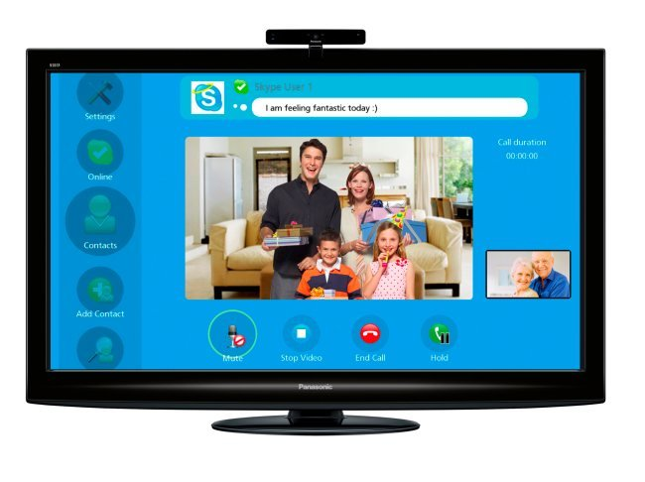
ИСТОРИЯ КОМПАНИИ
Компания Skype была основана двумя предпринимателями в сентябре 2003 года. В октябре 2005 года компания была куплена корпорацией eBay. В мае 2011 года корпорация Microsoft достигла договоренности о покупке Skype

Slide 4
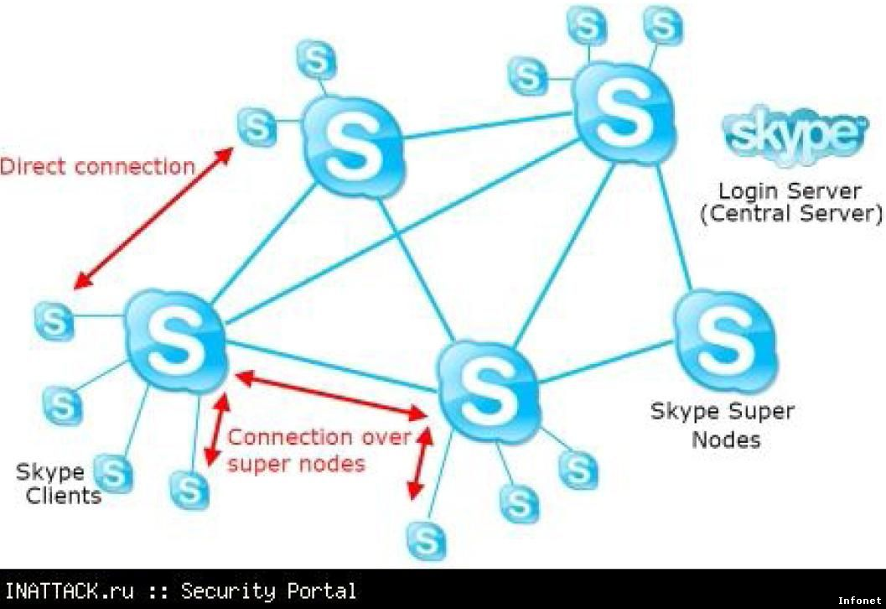
ТЕХНОЛОГИЯ SKYPE
В отличие от многих других программ IP-телефонии, для передачи данных Skype использует P2P-архитектуру. Единственным центральным элементом для Skype является сервер идентификации, на котором хранятся учётные записи пользователей и резервные копии их списков контактов.

Slide 5
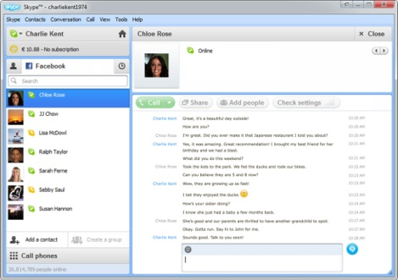
ЧАТ
Чат позволяет пользователям общаться не только с помощью голоса, но и более традиционным способом - с помощью текстовых сообщений (IM-чата). Голосовой чат позволяет как разговаривать с одним пользователям, так и устраивать конференц-связь.

Slide 6
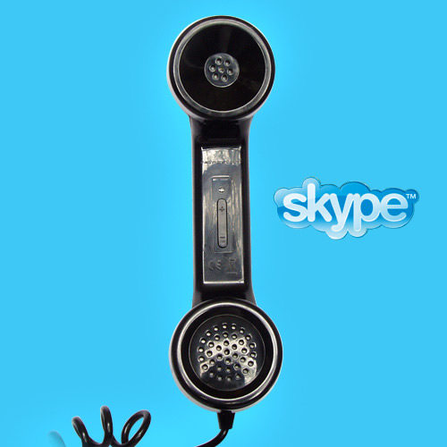
ТРАФИК
Размер трафика, потребляемого Skype при разговоре, может варьироваться, в зависимости от некоторых факторов, таких как скорость подключения к сети Интернет (и вызывающего и вызываемого), а также от насыщенности самого разговора.

Slide 7
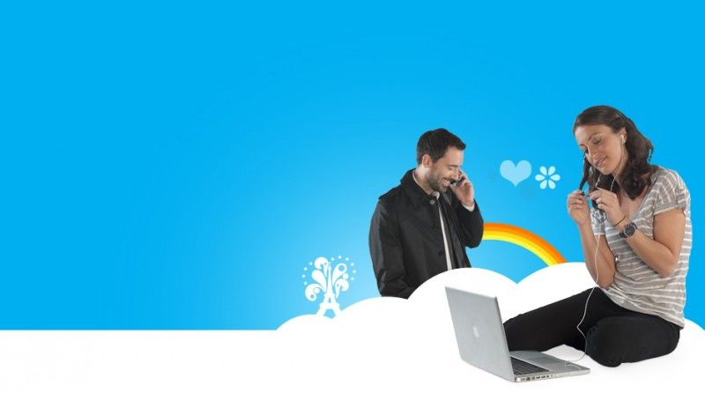
УСЛУГИ
Бесплатные - вид голосового общения между группой пользователей программы Skype. Платные услуги(звонки на телефоны) - позволяет совершать исходящие звонки на стационарные и мобильные телефоны в большинстве стран мира.

Slide 8
ПРИМЕНЕНИЕ SKYPE В ДИСТАЦИОННОМ ОБРАЗОВАНИЕ
Удаленное обучение посредством Skype – это удобный способ, позволяющий, не выходя из дома или офиса, в короткие сроки быстро и без излишних усилий освоить любой предмет.
Использование в программе курса самого разнообразного дополнительного аудио- и видеоматериала сделает Ваш процесс обучения увлекательным и максимально эффективным.

Slide 9
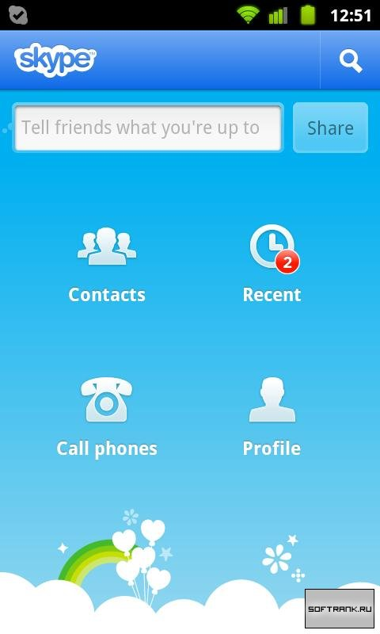
SKYPE И ОПЕРАТОРЫ СОТОВОЙ СВЯЗИ
Клиент Skype можно установить на совместимый телефон или КПК, при этом получается значительная экономия средств по причине невысоких тарифов системы. Однако сотовые операторы не хотят терять доход и всячески тормозят процесс.

Slide 10
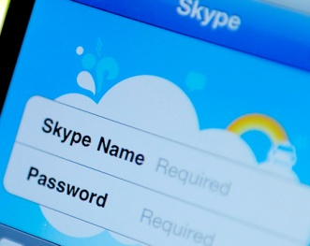
НЕДОСТАТКИ
При некоторых обстоятельствах компьютер клиента может использоваться как сервер сети , что приводит к существенной загрузке компьютера и большому трафику. Одним из недостатков Skype считается использование проприетарного протокола.

Slide 11
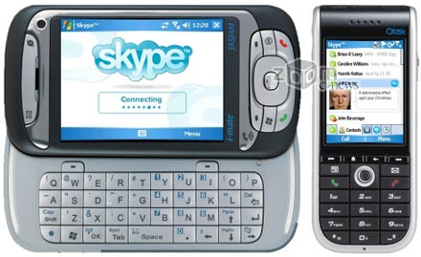
ПРЕИМУЩЕСТВА
-Бесплатные аудио и видео звонки между пользователями программы Skype;
-Групповые видеоконференции;
-Групповые аудиоконференции ;
И многое другое!

Slide 12
ИСТОЧНИКИ:
http://www.osnova-pc.ru/prosmotr_posta.php?id=10
http://www.skype.com/ru/

Slide 13
СПАСИБО ЗА ВНИМАНИЕ!

